Slide 1


Slide 2







NUESTRA MISIÓN
120 años Trabajando por las personas, fiscalizando la seguridad y calidad de los Productos y Servicios de la industria de la Energía
Vigilar que la ciudadanía reciba productos y servicios energéticos en condiciones de seguridad y calidad.
Lo anterior, mediante la fiscalización de la normativa vigente
y resguardando los derechos de las usuarias y los usuarios, así como de todas las entidades que participan en el mercado energético.

Slide 3





CONTINUIDAD DE SUMINISTRO ELECTRICO
Reducir las interrupciones de suministro eléctrico que afectan a la comunidad es una prioridad permanente de la SEC. Con ese objetivo, se desarrollan acciones de fiscalización orientadas a verificar que las empresas distribuidoras y transmisoras de energía eléctrica de la región cumplan con la normativa vigente.
SAIDI
Uno de los indicadores normativos es SAIDI el cual mide el promedio de interrupciones en una determinada comuna o región y agrupa tres tipos de fallas para su contabilización
Externas: interrupciones de suministro producto de fallas en instalaciones de las empresas del segmento de generación y transporte de electricidad
Internas: Interrupciones de suministro producto de fallas en instalaciones de las empresas del segmento de distribución de electricidad
Fuerza Mayor: Interrupciones de suministro producto de fallas atribuibles a fuerza mayor, las que consideran hechos que son irreversibles e impredecibles, como terremoto.
Interna
Externa
Externa
Fuerza Mayor
Resultado
SAIDI: System Average Interruption Duration Index o Índice de Duración Promedio de Interrupción del Sistema

Slide 4
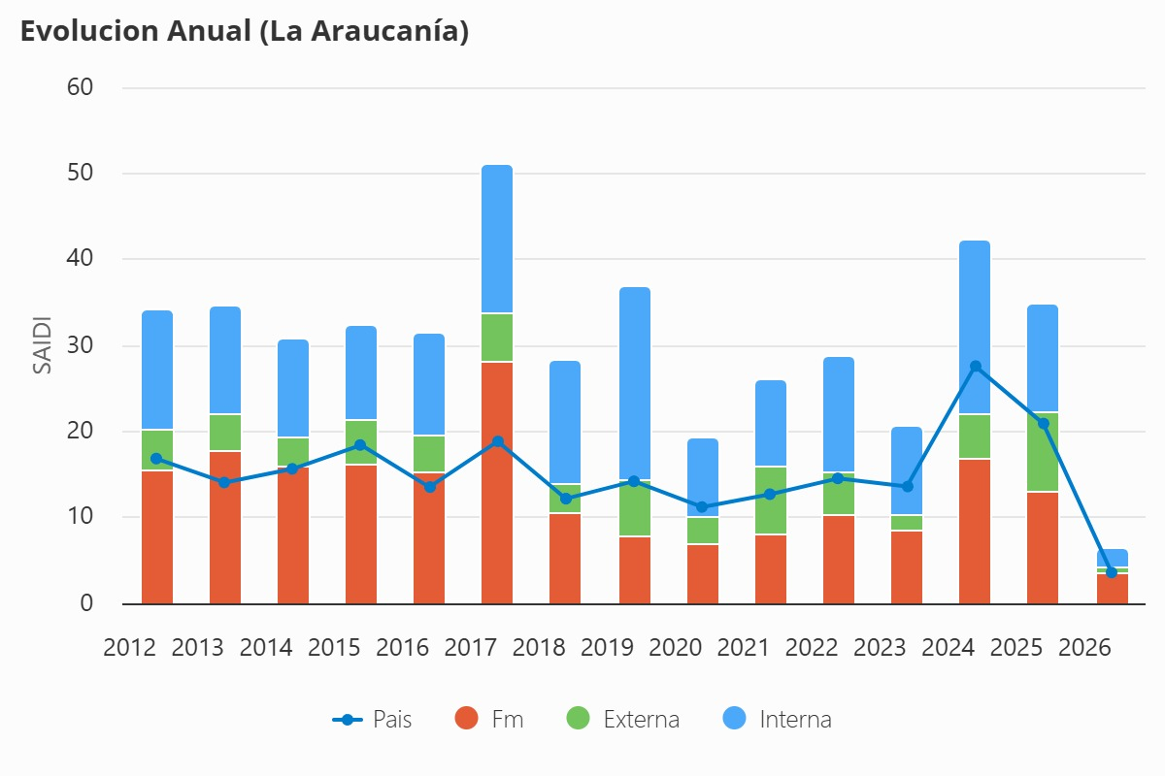
CONTINUIDAD DE SUMINISTRO ELECTRICO
El indicador normativo SAIDI en la región de La Araucanía registró una mejora al pasar de 42,35 horas promedio de interrupción en 2024 a 34,8 horas en 2025.
No obstante, resulta necesario mantener y reforzar las acciones de fiscalización a las empresas eléctricas de distribución y transmisión de la región para continuar reduciendo este indicador durante 2026
Evolución SAIDI en la Región de La Araucanía
SAIDI Región de La Araucanía | 2022 | 2023 | 2024 | 2025
Fuerza Mayor o Caso Fortuito | 9,2 | 8,0 | 11,6 | 11,6
Externa (Trasmisión y/o Generación) | 4,9 | 1,7 | 5,3 | 9,3
Interna (imputable a la concesionaria) | 14,5 | 10,9 | 25,3 | 13,9
Total | 28,7 | 20,7 | 42,3 | 34,8
Planes de acción Instruidos por la SEC
Focalizados en temporada invernal
Focalizado en temporada estival
Mantenimiento e inversiones
Específicos

Slide 5
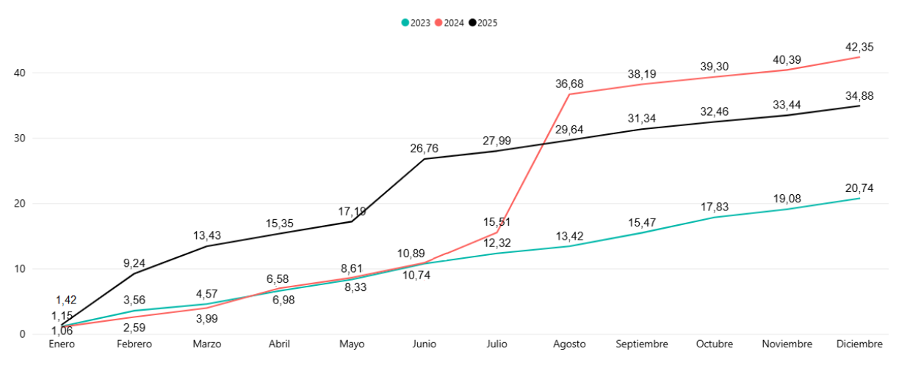
CONTINUIDAD DE SUMINISTRO ELECTRICO
La evolución del indicador SAIDI regional refleja tres momentos clave: el fuerte impacto del evento climático de agosto de 2024, la recuperación registrada durante 2025 y el mejor resultado alcanzado por la región en 2023.

Slide 6

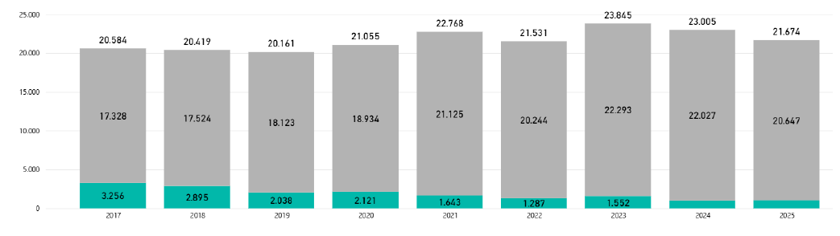
DECLARACION DE INSTALACIONES ELECTRICAS
La Ley Eléctrica señala que todas las instalaciones nuevas o modificaciones de existentes deben ser ejecutadas por instaladores eléctricos autorizados, y que deben ser comunicadas a la SEC, previo a su conexión, puesta en servicio o modificación.
Los trámites mas frecuentes son:
TE1 para instalaciones de consumo
TE2 para alumbrado público
TE4 para instalaciones de generación domiciliaria
En 2025, se declararon 21.674 instalaciones eléctricas, de las cuales 20.647 corresponden a instalaciones nuevas.

Slide 7


COMPENSACIONES
Las empresas que exceden los rangos de interrupciones, por causas de tipo interna, dentro de un año móvil de 12 meses, deben pagar compensaciones a los ciudadanos. Las que se reflejan en descuento en boletas.
Compensaciones Automáticas: Son aquellas compensaciones que deben pagar las empresas distribuidoras a los ciudadanos, sin mediar pronunciamiento de la SEC, cuando se superan los tiempos establecidos por la normativa vigente.
Instruidas: Pagos que las distribuidoras deben realizar por instrucción de la SEC, ante interrupciones no autorizadas en los sistemas de transporte o generación eléctrica.
Recalificadas: Pagos que las distribuidoras deben efectuar cuando la SEC analiza y recalifica como responsabilidad de la empresa interrupciones inicialmente clasificadas como Fuerza Mayor.
Voluntarias: Descuentos que las empresas eléctricas aplican en las cuentas de los usuarios afectados, sin que medie obligación legal ni instrucción de la autoridad.

Slide 8
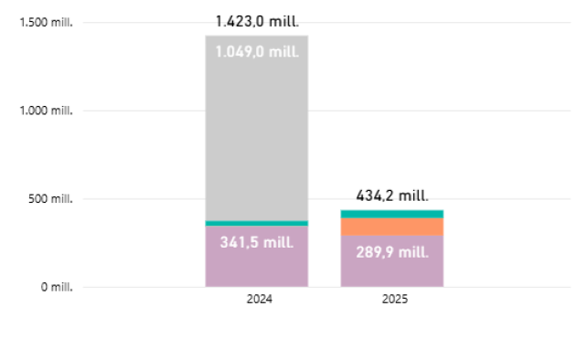
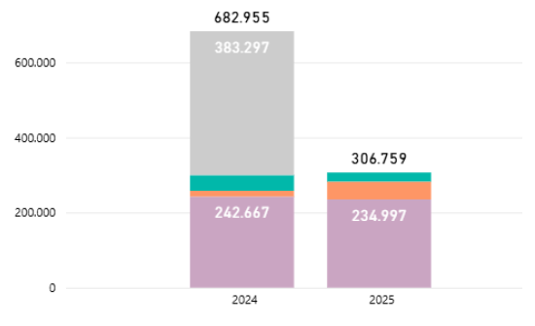
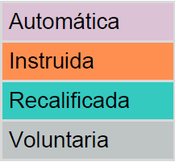
COMPENSACIONES
Monto Compensaciones
Durante 2025, las empresas eléctricas de la Región de La Araucanía pagaron $434,2 millones en compensaciones, beneficiando a 306.759 boletas de clientes.
Esta cifra representa una disminución del 69,5% respecto de los $1.423 millones compensados en 2024. El elevado monto registrado ese año se explica por las condiciones climáticas extremas de agosto de 2024, que provocaron un incremento en las horas sin suministro eléctrico en la región.
Del total compensado en 2024, $1.049 millones correspondieron a compensaciones voluntarias pagadas por las empresas distribuidoras.
En 2025, las compensaciones automáticas concentraron la mayor proporción del total, alcanzando $289,9 millones distribuidos en 234.997 clientes, originadas por el exceso en los indicadores normativos de interrupciones de las empresas distribuidoras.
La cantidad de boletas compensadas también se redujo, pasando de 682.955 en 2024 a 306.759 en 2025, lo que refleja una normalización del servicio tras el evento climático excepcional.
Cantidad Compensaciones

Slide 9
EMERGENCIAS Y SEGURIDAD EN INSTALACIONES DE GAS
Las emergencias de gas corresponden a eventos informados por las empresas, clasificados como incidentes o accidentes según su afectación a personas o bienes. Las instalaciones interiores nuevas deben ser certificadas e inspeccionadas para verificar su condición de seguridad.
Objetivo | Acción SEC | Mecanismo de seguimiento
Operaciones seguras de gas | Instrucción de planes de acción a empresas de almacenamiento, transporte y distribución | Reuniones periódicas y fiscalización indirecta
Reducción de emergencias | Focalización de fiscalización en instalaciones de propiedad de las empresas de la región | Fiscalización permanente del modelo de mantenimiento
Control y gestión del riesgo | Verificación del cumplimiento de actividades comprometidas en los planes | Registros, patrullajes, pruebas de hermeticidad, evidencia fotográfica y porcentaje de cumplimiento

Slide 10
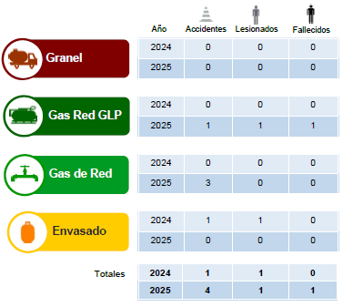
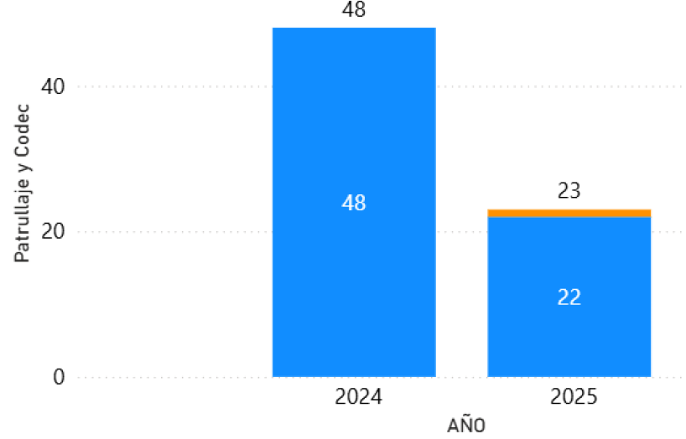
ACCIDENTES POR TIPO DE COMBUSTIBLES Y ACCIONES PREVENTIVAS
CODEC: Defectos críticos detectados por los organismos de certificación
de instalaciones interiores de gas que conllevan un corte del suministro
de gas.
PATRULLAJE: Defectos detectados por las empresas de suministro de
gas en conformidad de su gestión de mantención de las instalaciones de
su responsabilidad.
Accidente fatal
Siniestro por saturación de gas ocurrido el 12.07.2025 en calle Los Físicos
N°370, comuna de Temuco.

Slide 11


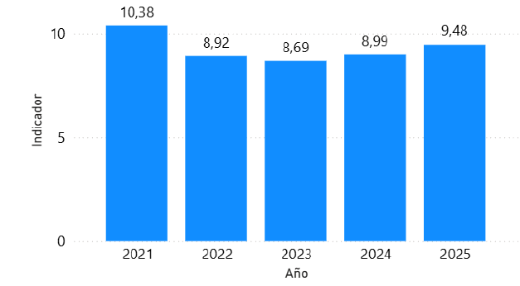
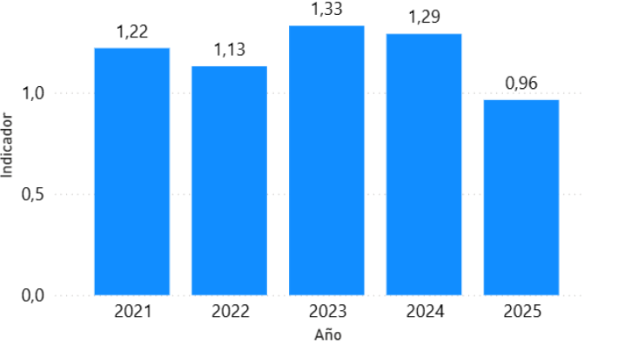
INDICADOR DE EMERGENCIA POR TIPO DE COMBUSTIBLE
Emergencias cada 1.000 Clientes
Emergencias cada 10.000 cilindros vendidos
Las emergencias en Gas a Granel y Gas de Red se miden por cada 1.000 clientes. En 2025, el indicador registró un leve incremento hasta 9,48 emergencias por cada 1.000 clientes, aunque se mantiene por debajo del promedio nacional, reflejando un desempeño regional favorable.
Es prioritario reforzar las acciones preventivas y la capacidad de respuesta para garantizar la seguridad y continuidad del servicio.
Las emergencias en Gas Envasado se miden por cada 10.000 cilindros comercializados. En 2024, el indicador alcanzó 1,29 emergencias, y en 2025 disminuyó a 0,96, una reducción del 25,6%.
Esta mejora confirma un avance significativo en la gestión de seguridad del segmento.

Slide 12
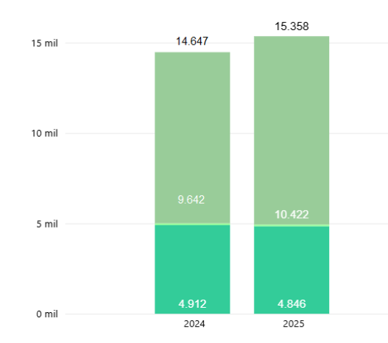
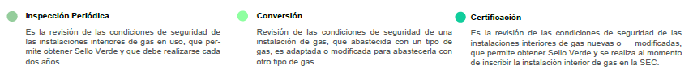
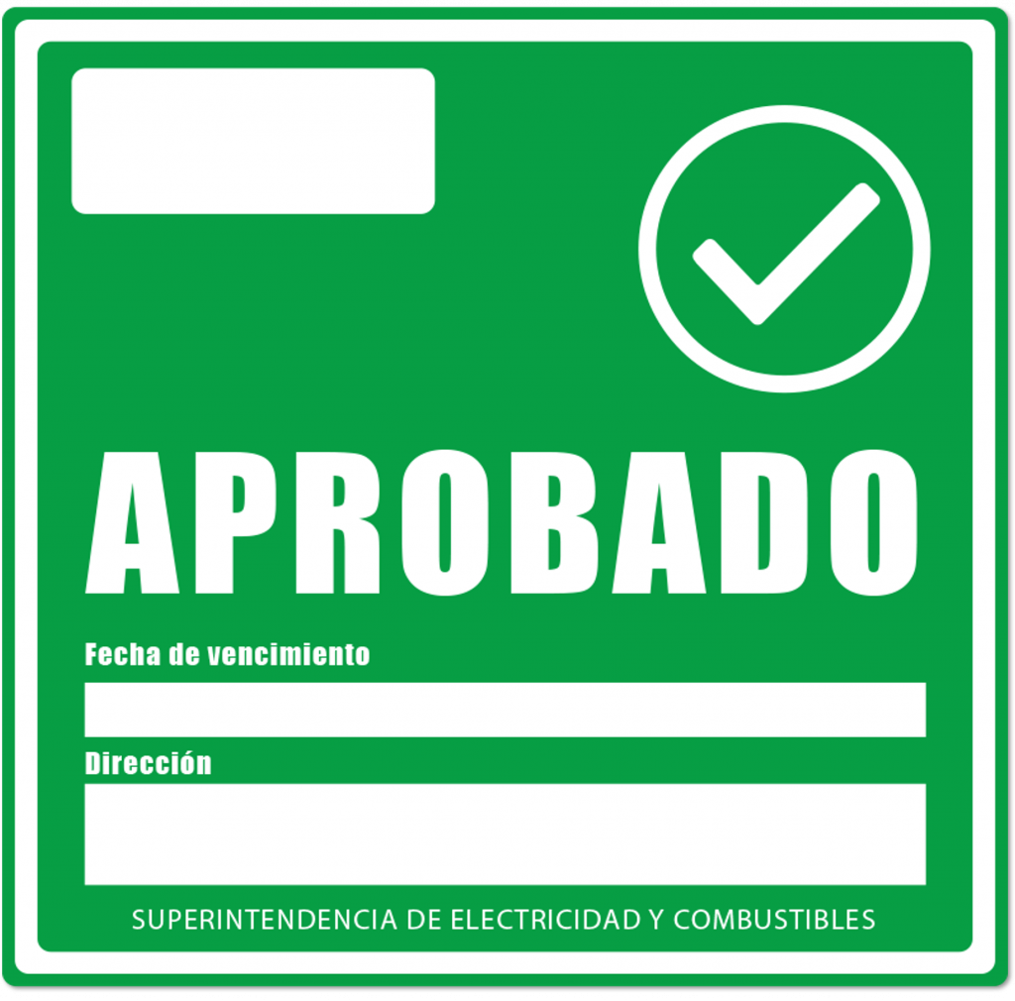
CERTIFICACIÓN E INSPECIÓN DE INSTALACIONES DE GAS
Un eje central de la Agenda de Seguridad en materia de gas, lo constituye la certificación e inspección periódica de las instalaciones de gas.
Inspección Periódica: Es la revisión de las condiciones de seguridad de las instalaciones interiores de gas en uso, que permite obtener Sello Verde y que debe realizarse cada dos años.
Conversión: Revisión de las condiciones de seguridad de una instalación de gas, que, abastecida con un tipo de gas, es adaptada o modificada para abastecerla con otro tipo de gas.
Certificación: Es la revisión de las condiciones de seguridad de las instalaciones interiores de gas nuevas o modificadas, que permite obtener Sello Verde y se realiza al momento de inscribir la instalación interior de gas en la SEC.
En 2024 se completaron 14.647 revisiones de instalaciones interiores de gas (4.912 certificaciones y 9.642 inspecciones periódicas). En 2025, el total aumentó a 15.358 (4.846 certificaciones y 10.442 inspecciones).
El crecimiento del 4,9% responde al alza en inspecciones periódicas, reforzando la gestión preventiva y la seguridad en el uso de gas.

Slide 13
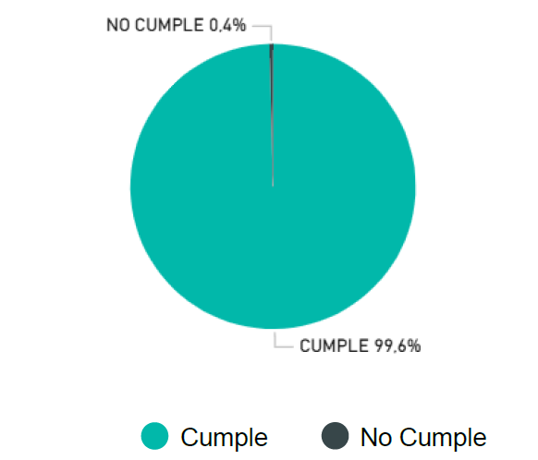
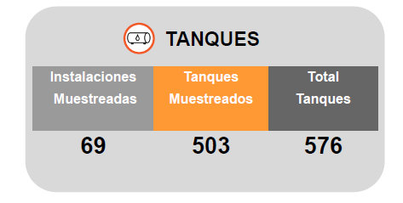
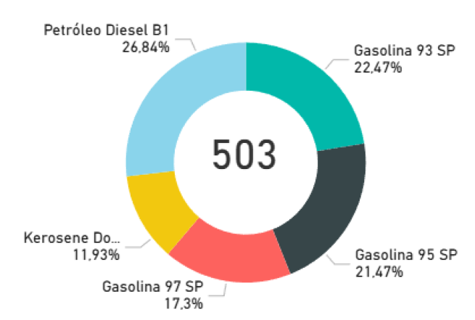
FISCALIZACIÓN ÁREA DE COMBUSTIBLES
La industria ejecuta mensualmente análisis de calidad de combustibles líquidos en estaciones de servicio, según la Resolución Exenta SEC N°19.049 de 2017. La SEC determina los tanques a muestrear mediante selección aleatoria mensual.
A nivel regional, durante el año 2025 se efectuó el muestreo de calidad de combustibles en 576 tanques pertenecientes a 69 instalaciones, conforme a la Resolución Exenta N°11.898, de 2022, logrando un 99,6% de cumplimiento.-
Cumplimiento de calidad de combustible en tanques
Tanques muestreados por tipo de combustible

Slide 14
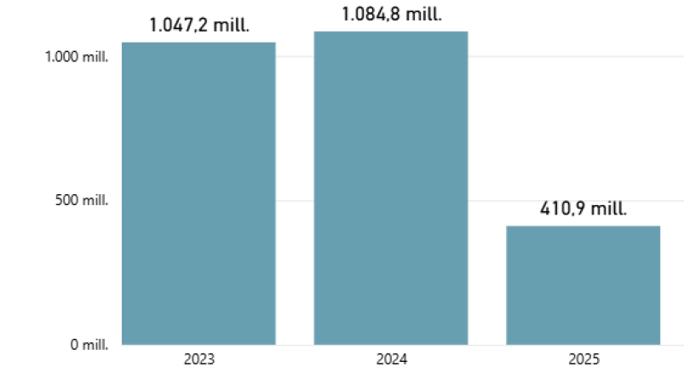
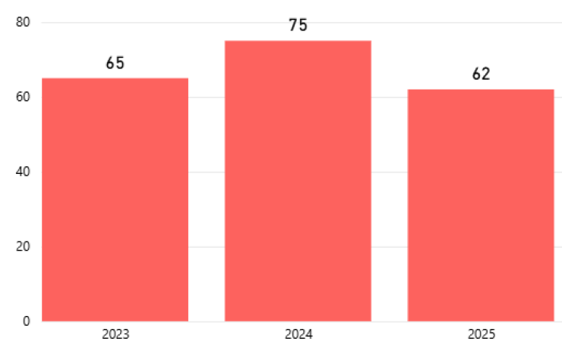
SANCIONES
Las sanciones corresponden a multas aplicadas por la SEC ante el incumplimiento de la normativa vigente en materia energética. Su finalidad es corregir conductas infractoras y resguardar la seguridad y calidad del servicio que reciben los usuarios de la Región de La Araucanía.
Durante 2024, la SEC Regional concluyó 62 procedimientos administrativos, aplicando sanciones por un monto total de $410 millones por infracciones en los sectores eléctrico, gas, combustibles líquidos y comercio.
A estas cifras se agregan las sanciones instruidas desde el nivel central de la SEC con incidencia directa en la Región de La Araucanía.
Monto de sanciones por año (en millones $)
Cantidad de sanciones por año
En ejercicio de sus facultades legales, la SEC aplica multas y sanciones ante infracciones e incumplimientos normativos. Estas medidas buscan inducir cambios de conducta en los distintos actores del mercado energético, fortaleciendo el cumplimiento regulatorio y la protección de los usuarios.

Slide 15
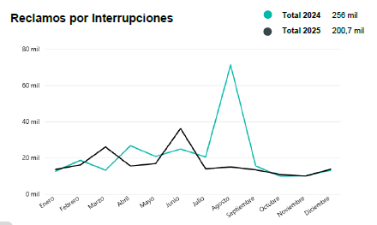
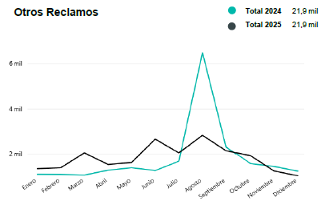
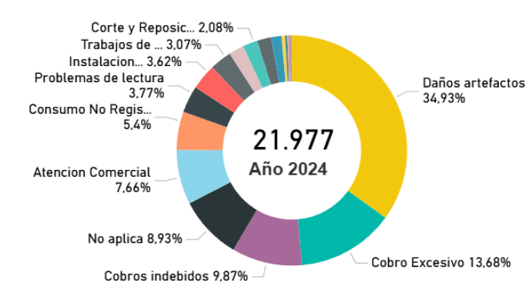
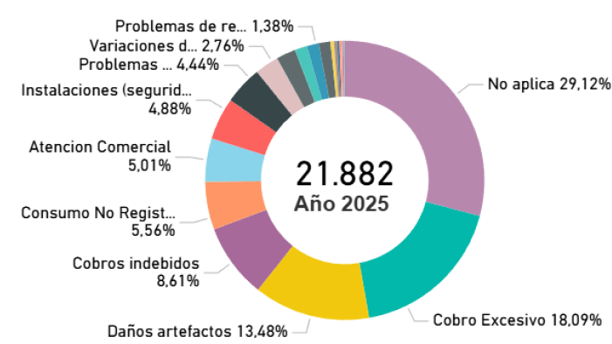
RECLAMOS INDUSTRIA ELECTRICA PRESENTADOS A EMPRESAS DISTRIBUIDORAS
En materia de atención de usuarios, los reclamos presentados ante las empresas distribuidoras eléctricas constituyen un indicador relevante para evaluar la continuidad del suministro y la calidad del servicio entregado a la comunidad.
Durante el año 2025, las empresas distribuidoras eléctricas de la Región de La Araucanía recibieron aproximadamente 200 mil reclamos asociados a interrupciones de suministro eléctrico.
Por otra parte, en el ítem correspondiente a “otras causas”, principalmente relacionadas con cobros excesivos y materias comerciales, durante el año 2025 recibieron cerca de 21.900 reclamos, manteniéndose una cantidad relativamente uniforme y sin variaciones significativas respecto del año 2024.

Slide 16
RECLAMOS INDUSTRIA ELECTRICA
Las empresas tienen la obligación de dar una primera respuesta a los reclamos de sus clientes en un plazo máximo de 30 días. En caso de desacuerdo el afectado puede recurrir a la SEC.
Toda Reclamación debe:
Si existe anomalía en el servicio
El cliente debe acudir PRIMERO a su proveedor de energía eléctrica
Recibida
Registrada
Respondida
Resuelta
Si no obtuvo respuesta en los plazos señalados o no esta conforme con ella
“La empresa tiene la obligación normativa de recibir su reclamo y entregar un numero de registro para su posterior seguimiento”
Puede acudir a la SEC a través de canales presenciales o digitales
Debe: Tener disponible todos los antecedentes del caso y presentar el reclamo en la SEC

Slide 17
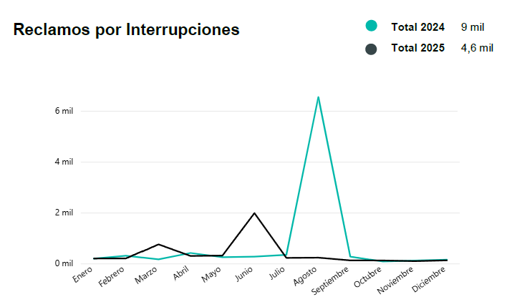
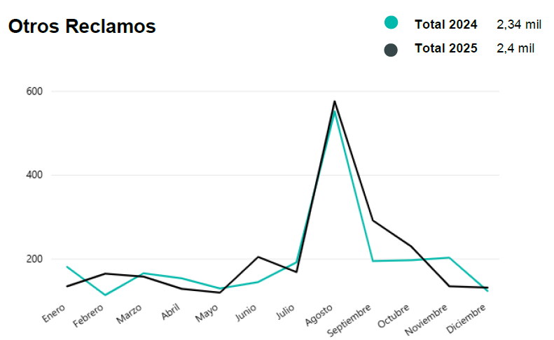
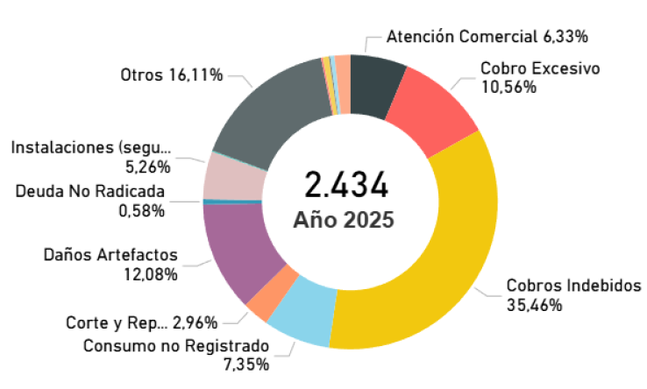
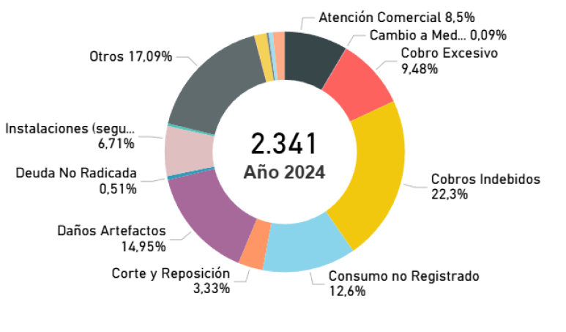
RECLAMOS INDUSTRIA ELECTRICA PRESENTADOS A LA SEC
En este contexto, durante el año 2024 se registraron 9.000 reclamos asociados a interrupciones de suministro eléctrico, mientras que en el año 2025 dicha cifra disminuyó a 4.600 reclamos, reflejando una reducción aproximada del 48,9%.
Por otra parte, los reclamos asociados a otras materias del sector eléctrico alcanzaron 2.341 ingresos durante 2024 y 2.434 en 2025, evidenciando un leve incremento cercano en comparación con el período anterior.

Slide 18
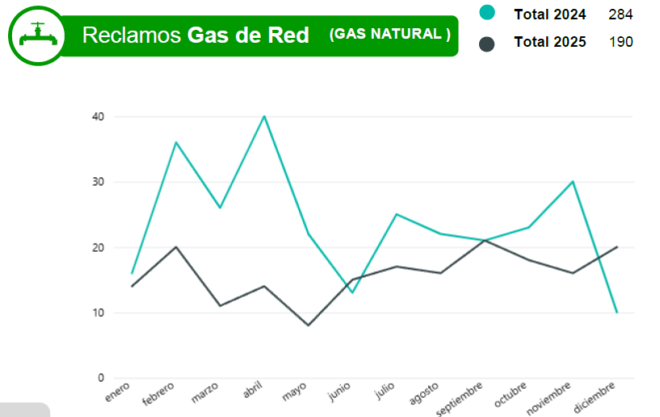
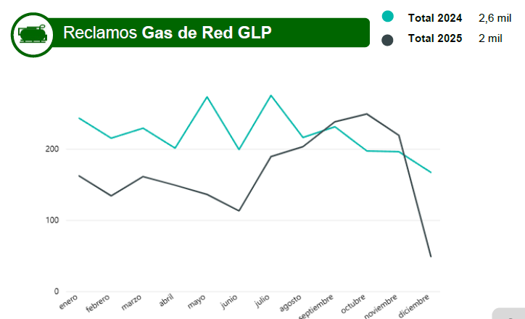
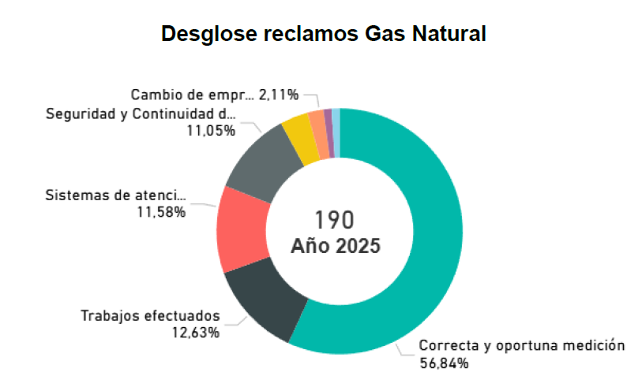
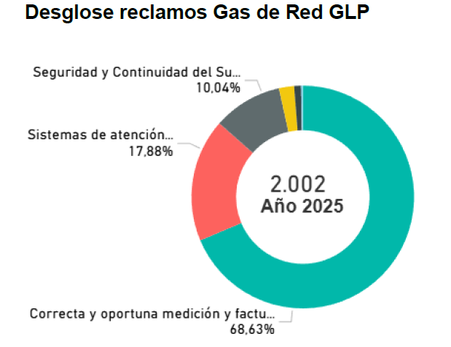
RECLAMOS INDUSTRIA DEL GAS
Para el caso del Gas de Red Natural, se observa una disminución significativa en la cantidad de reclamos, pasando de 284 en el año 2024 a 190 en el año 2025, lo que representa una reducción aproximada del 33,1%.
Asimismo, en el caso del Gas de Red GLP, también se evidencia una baja relevante, disminuyendo de 2.662 instalaciones en 2024 a 2.002 en 2025, equivalente a una reducción cercana al 24,8%.
En ambos casos, la disminución refleja una contracción importante respecto del período anterior, tanto en sistemas de Gas Natural como de Gas Licuado de Petróleo por red.

Slide 19
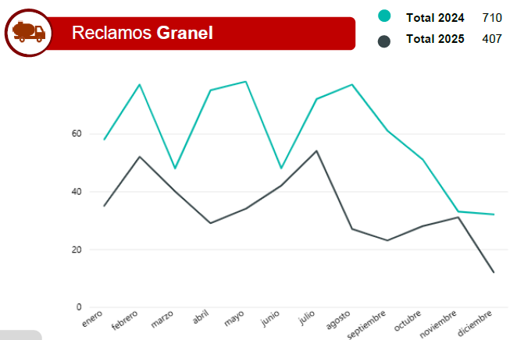
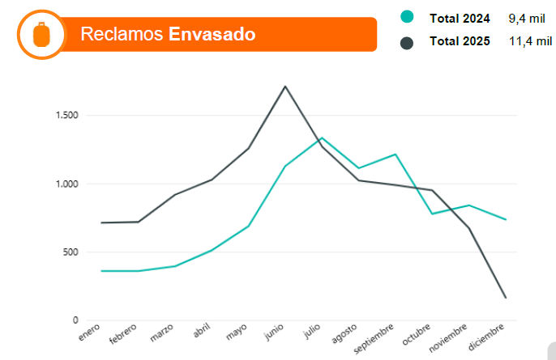
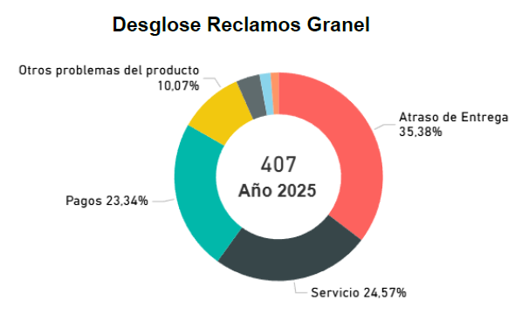
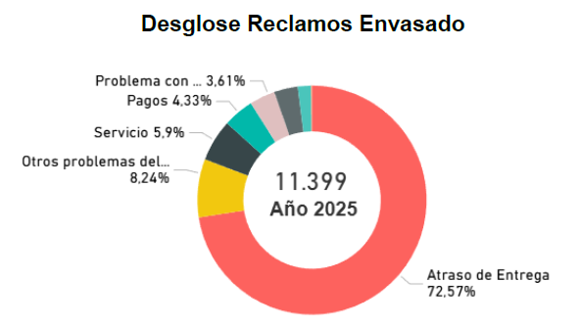
RECLAMOS INDUSTRIA DEL GAS
Gas a Granel: los reclamos bajaron de 710 (2024) a 407 (2025), una reducción aproximada del 42,7%.
Gas Envasado: los reclamos aumentaron de 9.443 (2024) a 11.399 (2025), un alza cercana al 20,7%.
El principal motivo de reclamos en Gas Envasado es el atraso de entrega (72,6%), mientras que en Gas a Granel se distribuye entre atraso de entrega (35,4%), servicio (24,6%) y pagos (23,3%).

Slide 20

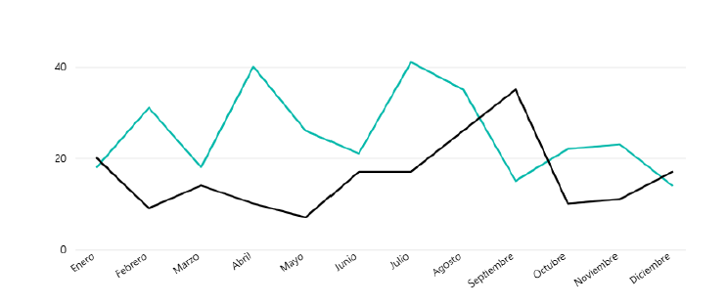
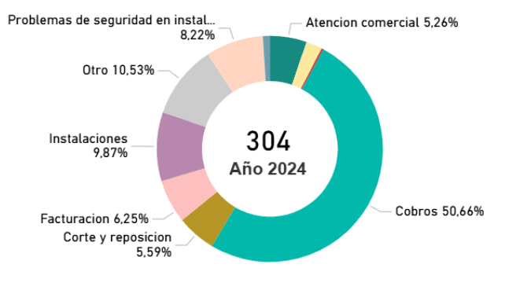
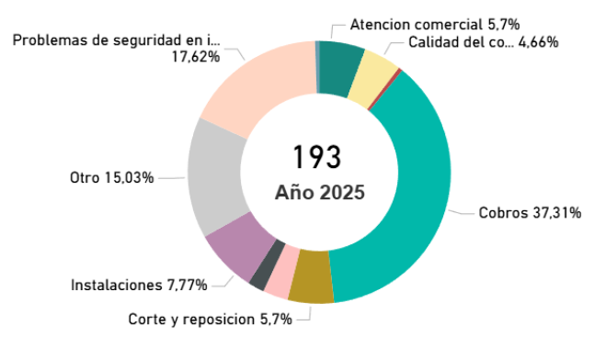
RECLAMOS INDUSTRIA DE COMBUSTIBLES PRESENTADOS EN SEC
El monitoreo de los reclamos asociados al sector combustibles constituye un indicador relevante para evaluar la calidad del servicio y las condiciones de atención a los usuarios.
En este contexto, durante el año 2024 se registraron 304 reclamos, mientras que en el año 2025 la cifra disminuyó a 193, lo que representa una reducción aproximada del 36,5%.
La disminución observada en el último período evidencia una mejora en el comportamiento del indicador, reflejando una menor cantidad de situaciones reportadas por los usuarios respecto del año anterior. No obstante, resulta necesario mantener y fortalecer las acciones de fiscalización, control y seguimiento, con el objetivo de continuar mejorando los estándares de servicio y seguridad en el sector combustibles.

Slide 21
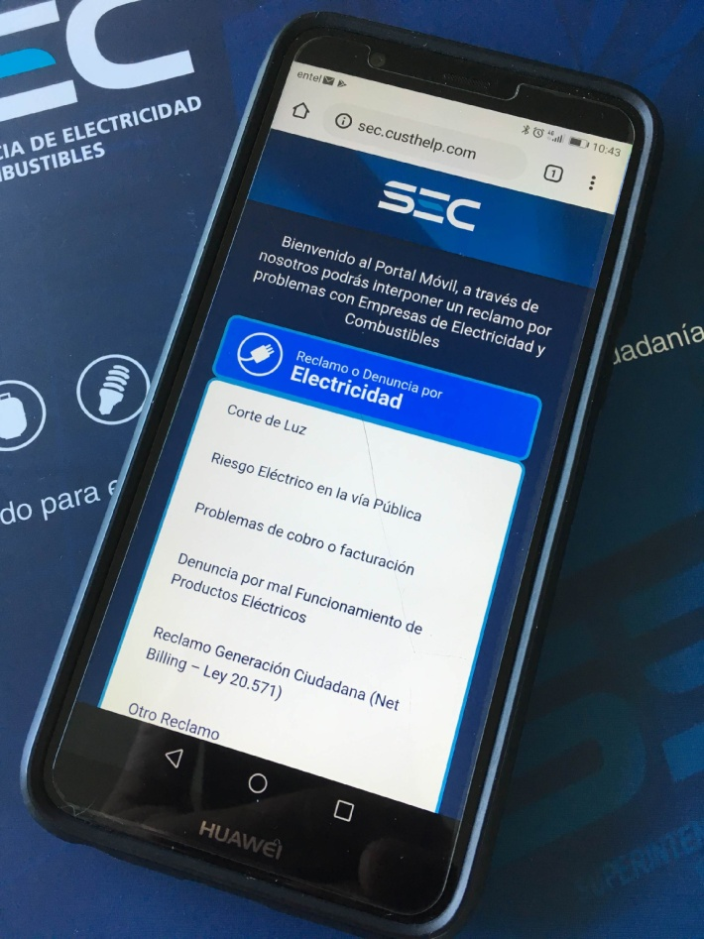

CANALES DE ATENCIÓN CIUDADANA SEC
Call Center: 600 0231360
2 2428 55 20
Whatsapp: +56 990000236
Web SEC: www.sec.cl
Apps: www.sec.cl
Facebook: Superintendencia SEC
X (Twitter): @SEC_cl
Instagram: @sec_chile
Linkedin: Superintendencia de Electricidad y Combustibles
Oficina SEC Araucanía Av. España N°460, oficina N°306, Temuco.

Slide 22


GRACIAS

